Slide 1

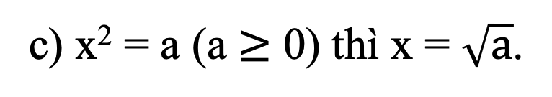

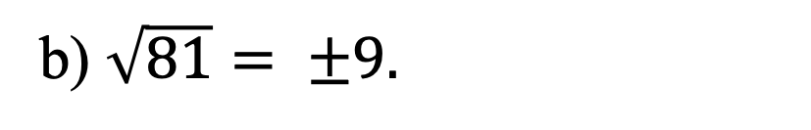
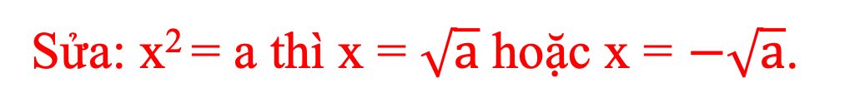
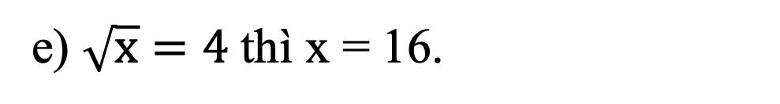
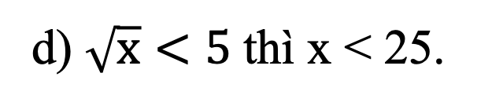
KHỞI ĐỘNG
Các khẳng định sau ĐÚNG hay SAI?
a) Căn bậc hai của 64 là 8 và -8.
Đ
b) $\sqrt{81}= ±9.$
S
Sửa: $\sqrt{81}$ = 9.
c) x2 = a (a $≥$ 0) thì x = $\sqrt{a}$.
S
Sửa: x2 = a thì x = $\sqrt{a}$ hoặc x = $−\sqrt{a}$.
d) $\sqrt{x}<5$thì x < 25.
S
Sửa: $\sqrt{x}<5$thì 0 $≤$x < 25.
e) $\sqrt{x}=4$thì x = 16.
Đ

Slide 2
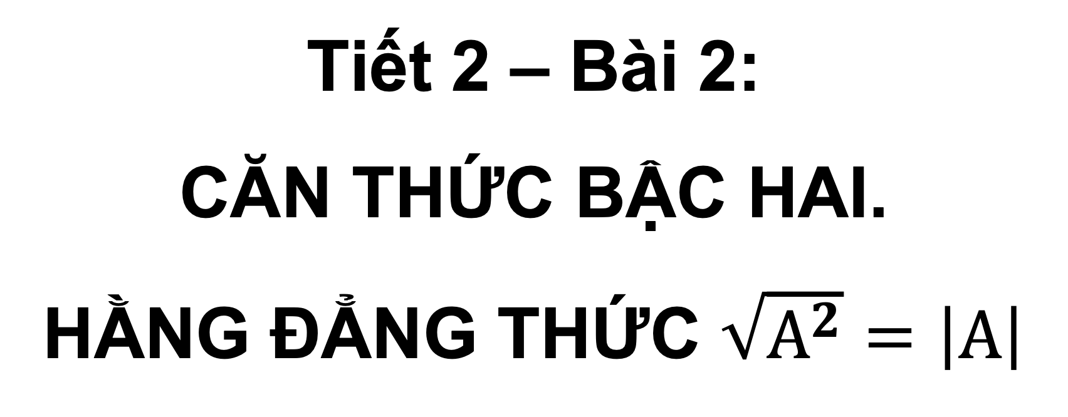
Tiết 2 – Bài 2:
CĂN THỨC BẬC HAI.
HẰNG ĐẲNG THỨC $\sqrt{A^{2}}=\left|A\right|$

Slide 3
Cho hình chữ nhật ABCD có đường chéo AC = 5cm và cạnh BC = x(cm) . Tính cạnh AB?
? 1
Trong tam giác vuông ABC
AB2 + BC2 =AC2 (định lý Py-ta-go).
=> AB2 + x2 =52
A
D
5(cm)
(Vì AB>0)
C
x(cm)
B

Slide 4
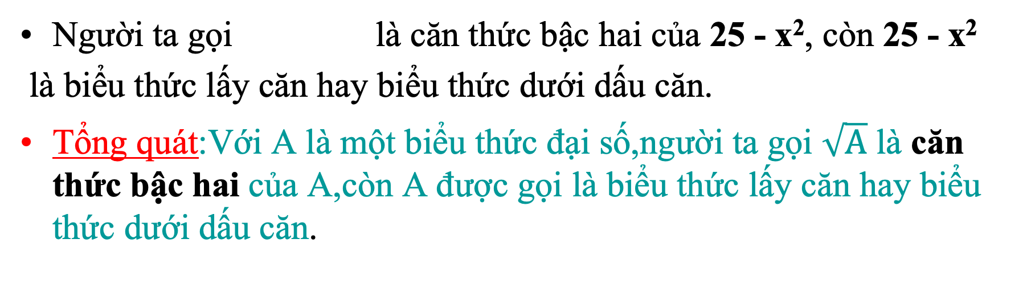
Người ta gọi là căn thức bậc hai của 25 - x², còn 25 - x²
là biểu thức lấy căn hay biểu thức dưới dấu căn.
Tổng quát:Với A là một biểu thức đại số,người ta gọi $\sqrt{A}$ là căn thức bậc hai của A,còn A được gọi là biểu thức lấy căn hay biểu thức dưới dấu căn.
chỉ xác định được nếu a ≥ 0
aà căn thức bậc hai của A, vậy xác định (hay có nghĩa ) khi A lấy các giá trị không âm.
xác định

Slide 5
Ví dụ 1: là căn bậc hai của 3x;
xác định khi ,tức là khi
Nếu x =0;x=3 thì bằng bao nhiêu?
Nếu x= -1 thì sao ?
Nếu x = -1 thì không có nghĩa

Slide 6
?2
Với giá trị nào của x thì xác định ?
Bài giải
xác định khi 5 -2x ≥ 0
5 - 2x ≥ 0
⇔ 5 ≥ 2x
⇔ x ≤ 2,5

Slide 7
Bài 6 SGK/ trang 10 Với giá trị nào của a, x thì mỗi căn thức sau có nghĩa
Bài giải
a) có nghĩa
b) có nghĩa
c) có nghĩa ⇔
Do 4 > 0 nên ⇔ x + 3 > 0 ⇔ x > -3

Slide 8
2. HẰNG ĐẲNG THỨC
√A2 = |A|
?3
Điền số thích hợp vào ô trống trong bảng sau:
a | -2 | -1 | 0 | 2 | 3
a²
√a²
4
1
0
4
9
2
1
0
2
3
Nhận xét quan hệ giữa và a ?

Slide 9
Vậy quan hệ giữa và a là:
Nếu a < 0 thì = -a
Nếu a ≥ 0 thì = a
Như vậy không phải khi bình phương một số rồi khai phương kết quả đó cũng được số ban đầu

Slide 10
Ta có định lí:
Với mọi số a, ta có:
Để chứng minh căn bậc hai số học của a2
bằng giá trị tuyệt đối cuả a ta cần chứng minh những điều kiện gì?
Để chứng minh :
ta cần chứng minh:
|a| ≥ 0 (1)
|a|2 = a2 (2)

Slide 11
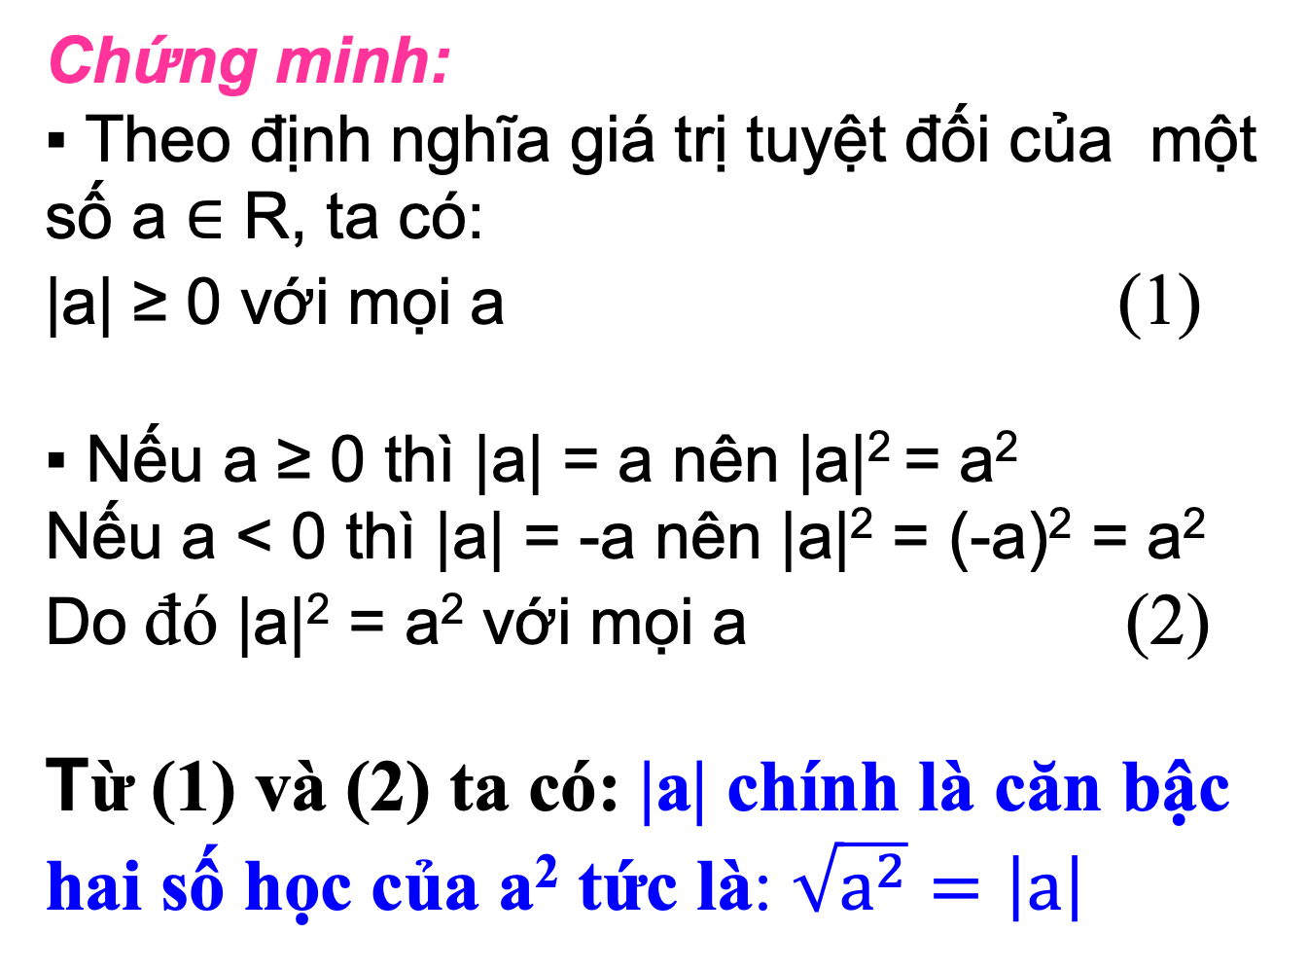
Chứng minh:
▪ Theo định nghĩa giá trị tuyệt đối của một số a $∈$ R, ta có:
|a| ≥ 0 với mọi a (1)
▪ Nếu a ≥ 0 thì |a| = a nên |a|2 = a2
Nếu a < 0 thì |a| = -a nên |a|2 = (-a)2 = a2
Do đó |a|2 = a2 với mọi a (2)
Từ (1) và (2) ta có: |a| chính là căn bậc hai số học của a2 tức là: $\sqrt{a^{2}}=\left|a\right|$

Slide 12
Trở lại bài làm
?3
a | -2 | -1 | 0 | 2 | 3
a² | 4 | 1 | 0 | 4 | 9
 | 2 | 1 | 0 | 2 | 3

Slide 13
Bài 7/sgk tr(10): Tính:

Slide 14
Bài 7/sgk tr(10): giải:

Slide 15
Chú ý: Một cách tổng quát, với
A là một biểu thức,
ta có có nghĩa là:
nếu A ≥ 0
nếu A < 0

Slide 16
Ví dụ 4: Rút gọn:
với x ≥ 2
(vì x ≥ 2 nên x – 2 ≥ 0)
Với a < 0
Vậy
với a < 0

Slide 17
Bài 8:Rút gọn biểu thức:
Với a ≥ 0
Với a < 2
vì

Slide 18
LUYỆN TẬP VÀ CỦNG CỐ
Trả lời câu hỏi:
có nghĩa khi nào?
= ? (khi A ≥ 0, khi A < 0)
Trả lời:
có nghĩa khi và chỉ khi A ≥ 0
nếu A ≥ 0
nếu A < 0

Slide 19
Yêu cầu:
Nhóm 1: làm bài 9 sgk, câu a,c
Nhóm 2: làm bài 9 sgk, câu b,d

Slide 20
Hướng dẫn về nhà
Học sinh cần nắm vững điều kiện để có nghĩa, hằng đẳng thức
Hiểu cách chứng minh định lý với mọi a
Bài tập về nhà 8a,b, 10, 11, 12, 13 trang 11 sgk
Ôn lại hằng đẳng thức đáng nhớ và cách biểu diễn nghiệm của bất phương trình trên trục số
Làm thêm:
Tính:

